Slide 1
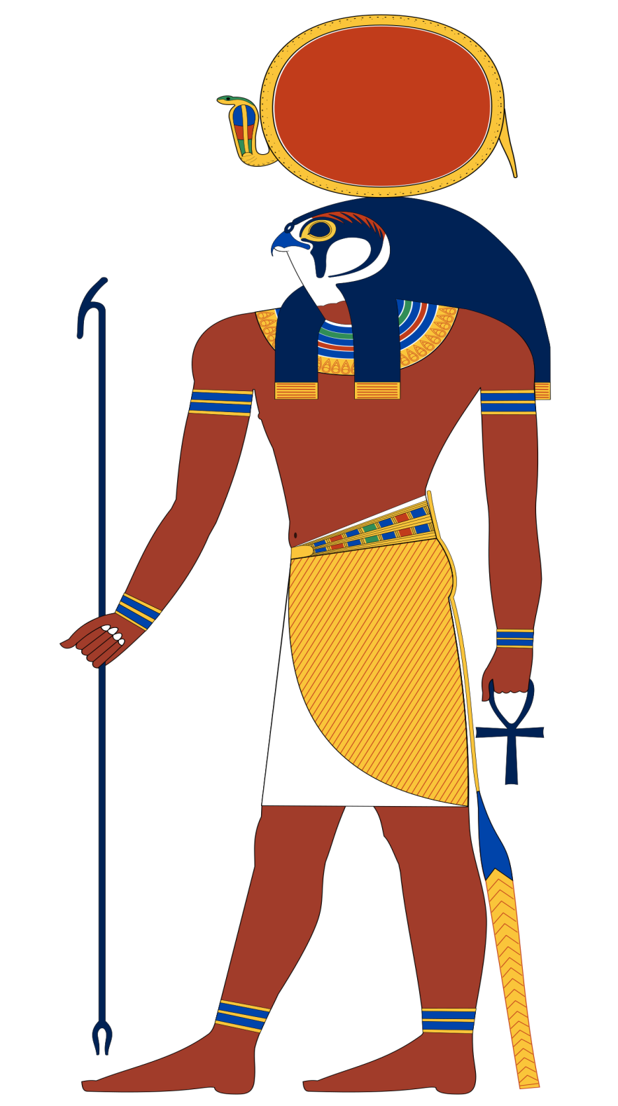

Slide 2
АМОН-РА-
БОГ СОЛНЦА

Slide 3
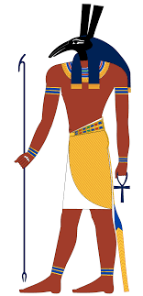

Slide 4
СЕТ-
БОГ ПУСТЫНИ

Slide 5
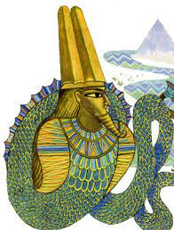

Slide 6
АПОП-
БОГ ТЬМЫ

Slide 7
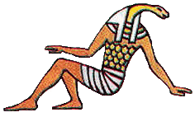

Slide 8
ГЕБ-
БОГ ЗЕМЛИ

Slide 9
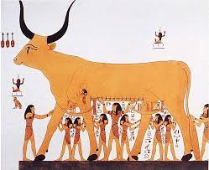

Slide 10
НУТ-
БОГИНЯ НЕБА

Slide 11
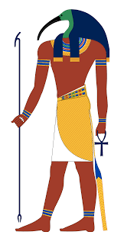

Slide 12
ТОТ-
БОГ МУДРОСТИ

Slide 13
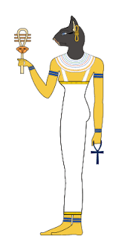

Slide 14
БАСТЕТ- ПОКРАВИТЕЛЬНИЦА ЖЕНЩИН И ИХ КРАСОТЫ

Slide 15
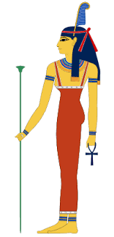

Slide 16
МААТ-
БОГИНЯ ПРАВДЫ

Slide 17
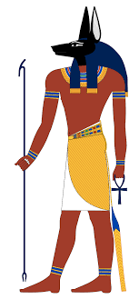

Slide 18
АНУБИС-
БОГ В «СТРАНЕ МЕРТВЫХ»

Slide 20
ХАПИ-
БОГ НИЛА

